Slide 1

Taller
Proyecto de datos
18-Sep-23

Slide 2



Nosotros
Nosotros
EAN Legacy. Tomado de https://universidadean.edu.co
Maestría en Inteligencia de Negocios
Carlos Gómez
Estudiante y Arquitecto de datos
Christian Castiblanco
Estudiante y Gestor de proyectos

Slide 3
Ruta
Del taller
Tema | Duración
Presentación rápida | 5 minutos
Conceptos y Objetivo | 10 minutos
Metodología | 10 minutos
Ejecución – Parte 1 | 40 minutos
Receso | 10 minutos
Ejecución – Parte 2 | 40 minutos
Cierre | 5 minutos
Total | 2 horas

Slide 4

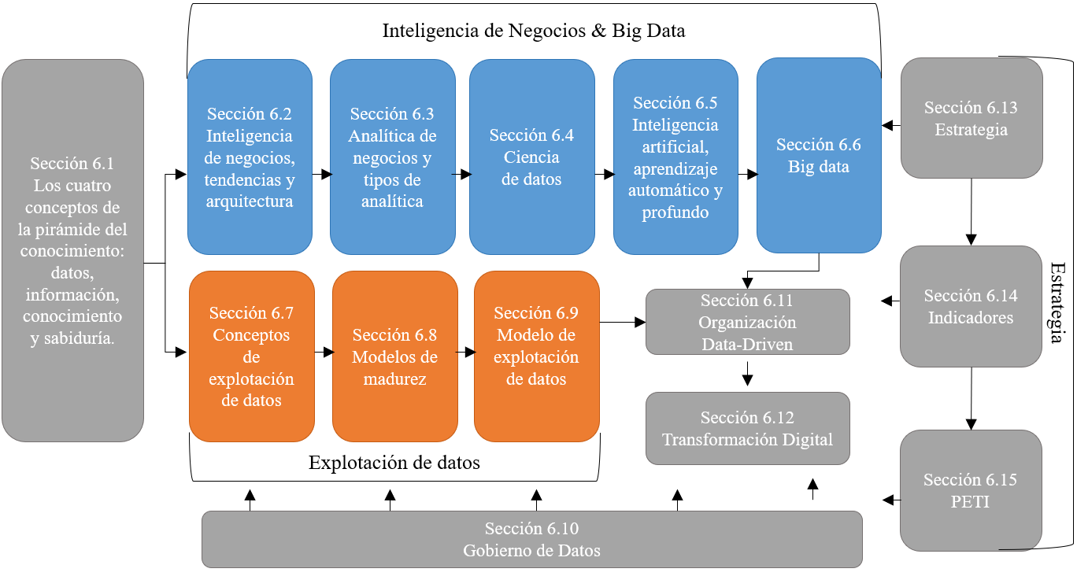
Conceptos

Slide 5
Objetivo
Del proyecto
Diseñar una solución de inteligencia de negocios para la explotación de datos para los servicios culturales de Comfenalco Antioquia.

Slide 6
Metodología
Del taller
Conformación de los grupos
Elección del líder en cada grupo
Ejecución del cuestionario
Revisión de las respuestas populares
Explicación del cuestionario
Cierre

Slide 7
Metodología
Explicación del cuestionario
Recursos Capital Humano
Recursos Capital Financiero
Operativo Ciclo de Datos
Recursos Capital Tecnológico
Táctico Gestión de Datos
Estratégico Gobierno de Datos
0
0
1
9
8
2
Total
20

Slide 8
Metodología
Conformación de los grupos y líder
Formación Artística y Cultural- Mary Luz
Artes Plásticas y Visuales Monica Roman
Proyectos Culturales Monica Sa
Artes Escénicas y Musicales- Daniel Duque
ldarriaga

Slide 9
Metodología
Acceso al material de ayuda
Ve a https://t.ly/clWwz

Slide 10
Metodología
Cierre
¿Qué expectativa me llevo de este espacio?

Slide 11


